Slide 1
桃園市各級學校 「戶外教育」採購參考手冊 應注意事項
講師：大溪國小校長蕭富陽
助教：仁和國小主任姜依官

Slide 2
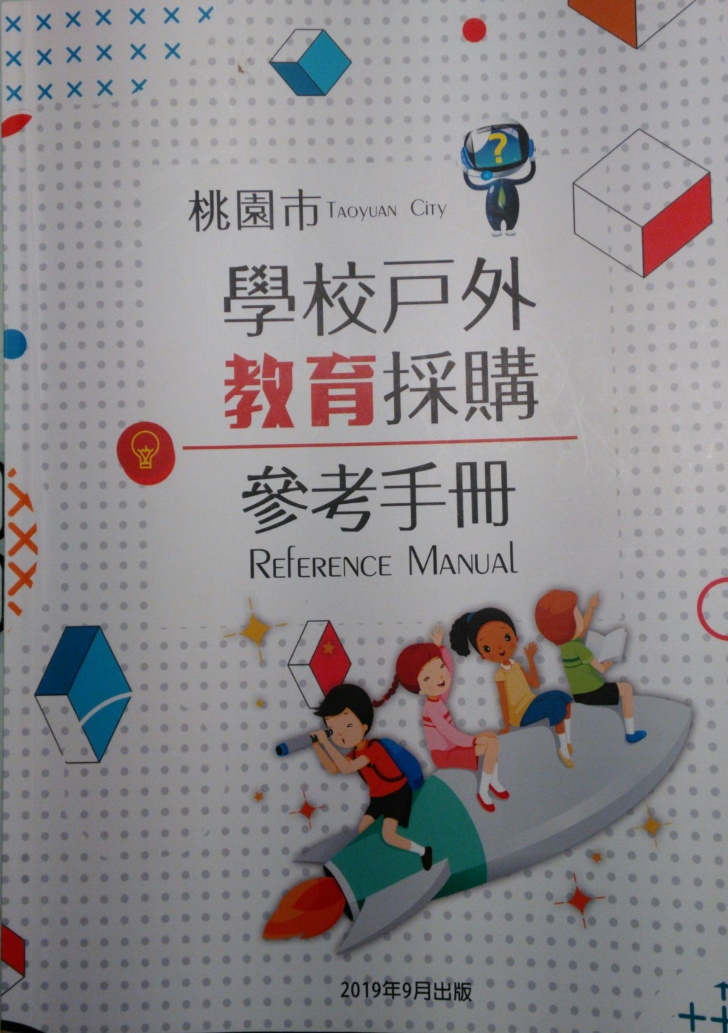
一、前言 二、相關法規 三、戶外教育招標方式 四、採購注意事項 五、戶外教育採購常見錯誤態樣 法條、解釋函及建議
手冊:P.3

Slide 3
1.辦理次數:每學期以至少辦理1次為原則。 2.辦理地點:以學校校園環境為起點，並以學生生活經驗為中心，把 握由近及遠之原則 A.國小低年級:由校園及在地社區出發，延伸至在地鄉鎮市區 B.國小中年級:由在地鄉鎮市區出發，延伸至鄰近鄉鎮市區 C.國小高年級:由在地直轄市、縣市出發，延伸至鄰近直轄市、縣市 D.國中:由在地直轄市、縣市出發，延伸至鄰近直轄市、縣市及全國
相關法規規定:教育部國民中小學辦理戶外教育實施原則
教育部107年08月03日臺教授國部字第1070086116號函修正
手冊:P.7

Slide 4
辦理日數規定 1.國民小學1-5年級及國民中學7年級:以1日為原則 2.國民小學6年級及國民中學8-9年級:最多以3日為原則 3.學校如有特殊情形，須延長活動日數，應事先報經桃園 市政府教育局核准
相關法規:桃園市市立國民中小學辦理戶外教育活動補充規定
桃園市政府104年11月5日府教小字第1040284879號函
手冊:P.13

Slide 5
相關法規:桃園市市立國民中小學辦理戶外教育活動補充規定
桃園市政府104年11月5日府教小字第1040284879號函
隨行人員規定 1.國民小學每班含導師在內最多2人
2.國民中學每班除導師外，每2班最多加派1人
3.隨行人員所需費用由學校相關經費項下核實支應，其
額度以決標單價金額為上限
手冊:P.13

Slide 6
1.應租用合法之營業大客車車齡5年以下年份較新之車 輛為原則 2.離島地區或改裝裝載升降設備用車，因新車數量較少 得租用10年以下年份較新之車輛 3.駕駛人1年內不得有重大違規及肇事紀錄
相關法規:學校辦理校外教學活動租用車輛應行注意事項
教育部107年09月07日臺教學(五)字第1070135944B號修正
手冊:P.14

Slide 7
1. 2車以上應編成車隊，並指定有經驗值之教師擔任總 領隊，5車以上另增副總領隊1人或2人 2.每車至少派遣1名教師擔任隨車領隊 3.依行車路線計畫行駛，不得隨意變更路線，必要時， 應經總領隊同意始得變更
相關法規:學校辦理校外教學活動租用車輛應行注意事項
教育部107年09月07日臺教學(五)字第1070135944B號修正
手冊:P.14

Slide 8
1.出發前學校應集合全體師生實施行前教育及安全宣導。 各車隨車領隊帶領學生實施逃生演練 2.演練於出發當日前實施，上車後隨車領隊應再行介紹 使學生熟悉各項逃生要領 3.隨車領隊應注意駕駛精神狀況及遵守交通規則，如有 異狀，應隨時與總領隊保持聯繫
相關法規:學校辦理校外教學活動租用車輛應行注意事項
教育部107年09月07日臺教學(五)字第1070135944B號修正
手冊:P.15

Slide 9
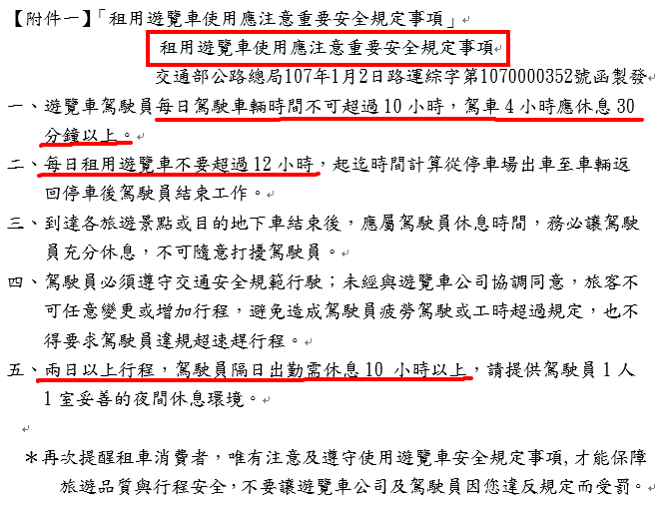
1.安排各類旅遊行程時應避免早出晚歸、行程過度緊湊、 行車距離或時間太長等情形 2.維護旅遊安全之外，同時避免駕駛人違反勞動基準法 的及汽車運輸業管理規則規定
相關法規:教育部｢安排行程時務必遵守旅行業及交通運輸相關規定｣函
教育部107年08月08日臺教學(五)字第1070133674號函
手冊:P.20、216

Slide 10
1.戶外教育課程活動內容應以學生學習為核心…可安排參訪公 共機關、社教機構資源、漁市、海港、農場、牧場及具有合 法性之生態中心等富有教育意義之場域，避免戶外教育流於 以旅遊玩樂性質為主之活動 2.鼓勵國中小將｢觀光工廠｣納入生涯發展教育產業參訪及戶外 教育之場域，以加深學生對於臺灣產業實務的了解與認同
相關法規:教育部｢鼓勵國民中小學辦理產業參訪及戶外教學時可納入觀光工廠｣函
教育部107年11月05日臺教國署國字第1070135412號函
手冊:P.21

Slide 11
實際擔任教學與輔導之教職員隨隊屬執行公務，參加校外教學之教職員工，其交通食宿等費用，由學校編列相關經費支應 相關隨行人員之費用不得納入免支付項目，以避免廠商將隨行人員費用納入額外支付事項，至影響活動品質與學生權益
相關法規:桃園市有關學校辦理戶外教育相關隨行人員所需費用支應事宜
桃園市政府108年04月24日桃教小字第1080030509號函
手冊:P.23

Slide 12
學校不得強制要求家長陪同，或以需負擔額外費用、未具備陪同人員與無障礙設施等理由，拒絕身心障礙學生參加
相關法規:教育局學校有關身心障礙學生校外教學權益保障相關事宜函
桃園市政府108年01月22日桃教小字第1080007381號函
手冊:P.25

Slide 13
3.決標方式: A.以價格為考量:最低標(最低標、評分及格最低標) B.採綜合考量:最有利標 (適用最有利標、準用最有利標、參考最有利標精神)
招、決標方式
1.戶外教育屬勞務採購
2. 採購金額大多集中在未達公告金額，並逾公告金額十分
之一之採購
手冊:P.69-72

Slide 14
招、決標方式
採購金額 | 公告金額以上 | 未達公告金額並逾公告金額十分之一
活動類型 | 畢業戶外教育 | 畢業戶外教育 一般戶外教育 | 一般戶外教育
活動特性 | 涉及住宿旅館、用餐地點、餐食組合、行程規劃、門票安排等 | 涉及住宿、用餐、行程規劃、門票安排等 | 目的明確、無餐食或特殊服務事項
決標方式 | 準用最有利標 | 參考最有利標精神 | 最低標
備註說明 | 1.工程會94年9月22日工程企字第09400333120號解釋函 2.旅遊業屬政府採購法第22條第1項第9款規定所稱之｢專業服務｣ 3.可採限制性招標、不用報上級機關同意、採｢準用最有利標｣辦理決標 | 為了防止廠商低價搶標，造成採購品質不佳，一般戶外教育也有採使用｢參考最有利標｣決標的案例
手冊:P.69-72

Slide 15
藍色:為提供機關參考說明的文字，標案製作完成後，應將文字刪除 例如:【公告金額以上-準用最有利標適用】 紅色:文字部分機關可視實際狀況做文字修改或替換 例如:以現金繳納押標金之繳納處所:本校總務處出納組 ○○○:為金額、數字或地點，機關視實際需求填寫 例如:新臺幣○○○元整、開標地點:本校○○室 :為建議勾選項目
手冊範本使用說明
手冊:P.73

Slide 16
押標金與履約保證金
條文規 定 | 修正條文 | 現行條文
內容 | 第三十條 勞務採購以免收押標金保證金為原則 | 第三十條 勞務採購，得免收押標金、保證金
修正依據 | 108年5月22日總統華總一義字第10800049691號令修正公布
說明 | 1.若要收取押標金或保證金，可於進行招標上簽機關首長時敘明收取之理由 2.收取保證金可避免廠商惡意不履行契約之效益。
手冊:P.54

Slide 17
評審人員規定
條文規 定 | 修正條文 | 現行條文
內容 | 第九十四條 機關辦理評選，應成立五人以上之評選委員會，專家學者人數不得少於三分之一 | 第九十四條 機關辦理評選，應成立五人至十七人之評選委員會，專家學者人數不得少於三分之一
修正依據 | 108年5月22日總統華總一義字第10800049691號令修正公布
說明 | 建議評選委員人數為5或7人
手冊:P.64

Slide 18
1.評選(審)項目可以調整、更改，所占配分可以自行訂定
評選(審)項目與分數
2.價格納入評比者，其所占全部評選項目之權重，不得
低於20%，且不得逾50%
3.簡報與答詢配分不得逾20%
手冊:P.99、101
P.139、 141

Slide 19
4.擔心企劃書與標單價格不同
準用最有利標開標
1.最低標開標方式機關可自行選擇:
□不分段開標；□ 分段開標(P.110)
2.準用最有利標開標方式:不分段開標 (P.81)
3.參考最有利標開標方式:採不分段開標 (P.124)
手冊:P.81與P.124

Slide 20
5.契約訂定程序不可免(可參考採用P.179或P.187內容使用
小額採購
1.未達公告金額十分之一(新臺幣10萬元以下)之採購
2.得不經公告程序，逕洽廠商採購，但議價、比價程序
不可少。
3.同性質之採購，不宜一再洽同一家廠商採購
4.不可意圖規避政府採購法而採行分割採購方式辦理
(發票不可同一家)
手冊:P.143

Slide 21
2.罰則內容各校可自行訂定，但處罰的金額要合理，要視採購金 額的大小訂定。
罰則
1.戶外教育要訂定罰則，一般契約書中只有訂定延遲履約
條款，但並無罰則。
3.舉例:查驗不合格或未履約事宜，於檢討會或驗收會議中
確認者，每項依契約單價扣減該項價金，並處以該項價
金○倍【機關自行訂定，未載明為2】之罰款。
手冊:P.167

Slide 22
1.旅行責任險:旅行業必須投保才能出團，屬產物保險、旅 行業之強制投保保險，由廠商自行負擔吸收
保險
2.旅行平安險: 屬人身保險，為自費投保，不宜放於採購合
約中。
3.可提高旅行責任險額度或由校方另行為學生投保旅行平
安險。
4.無法源依據強制要求學生或家長購買旅遊平安險，可於
調查是否參加戶外教育時，一併詢問是否同意由機關代
為投保旅遊平安險。
手冊:P.214

Slide 23
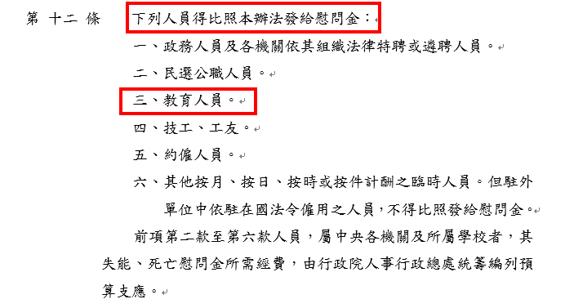
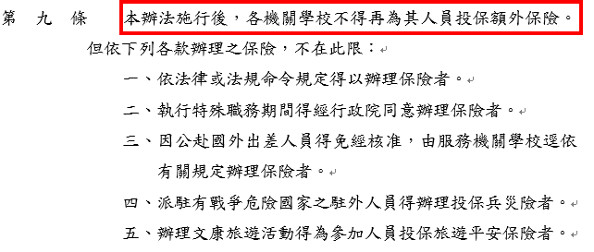
1.參加人數要註明學生+老師的人數
老師的費用
2.教師費用由學校編列經費
3.老師的保險費用不可由公庫中支付。
(公務人員執行職務意外傷亡慰問金發給辦法)
4.自付、家長會、不買…
手冊:P.23

Slide 24
簡報完畢 謝謝

